Slide 1
Simulation von Störungen im Signalpfad eines Magnetresonanztomografen
Bachelorarbeit Marvin Noll

Slide 2

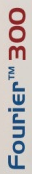

Slide 3
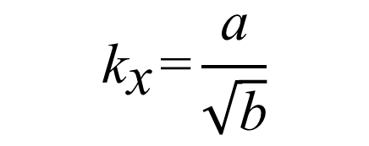
$${\text{k}}_{\text{x}}\text{=}\frac{\text{a}}{\sqrt{\text{b}}}$$

